Slide 1
Отчет об исполнении бюджета муниципального образования город Тарко-Сале за 2017 год

Slide 2
Основное направление бюджетной политики:
Повышение качества и
уровня жизни
жителей города

Slide 3
Основные характеристики отчета об исполнении бюджета города

Slide 4
Динамический анализ исполнения бюджета по доходам за 2016 – 2017 годы:

Slide 5
Налоговые и неналоговые
доходы бюджета города за 2017 год

Slide 6
Доля программных расходов в общем объеме расходов бюджета города

Slide 7
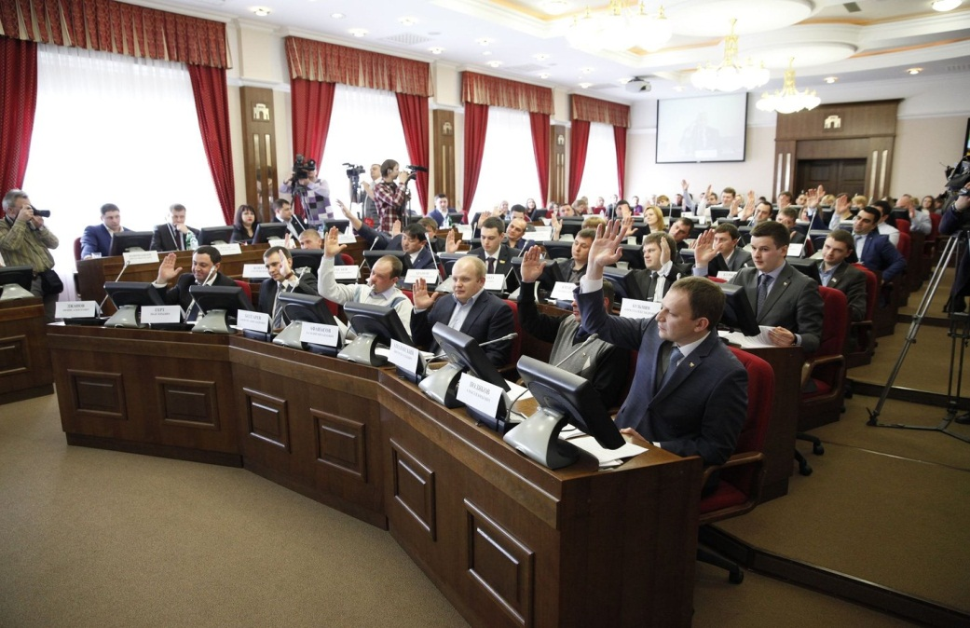
Общегосударственные расходы
Функционирование законодательных (представительных) органов государственной власти и представительных органов муниципальных образований
Другие общегосударственные вопросы
9,5 млн руб.

Slide 8
Национальная безопасность и правоохранительная деятельность
Защита населения и территории от чрезвычайных ситуаций природного и техногенного характера, гражданская оборона
3 млн. руб.
Обеспечение пожарной безопасности
1,4 млн. руб.
Другие вопросы в области национальной безопасности и правоохранительной деятельности
19 млн. руб.

Slide 9
Национальная экономика
Транспорт
4,3 млн. руб.
Дорожное хозяйство (дорожные фонды)
198 млн. руб.
Другие вопросы в области национальной экономики
2,5 млн. руб.

Slide 10
Жилищно-коммунальное хозяйство
Жилищное хозяйство 102 млн. руб.
Коммунальное хозяйство 5 млн. руб.
Благоустройство 99 млн. руб.
Другие вопросы в области жилищно-коммунального хозяйства 54 млн. руб.

Slide 11
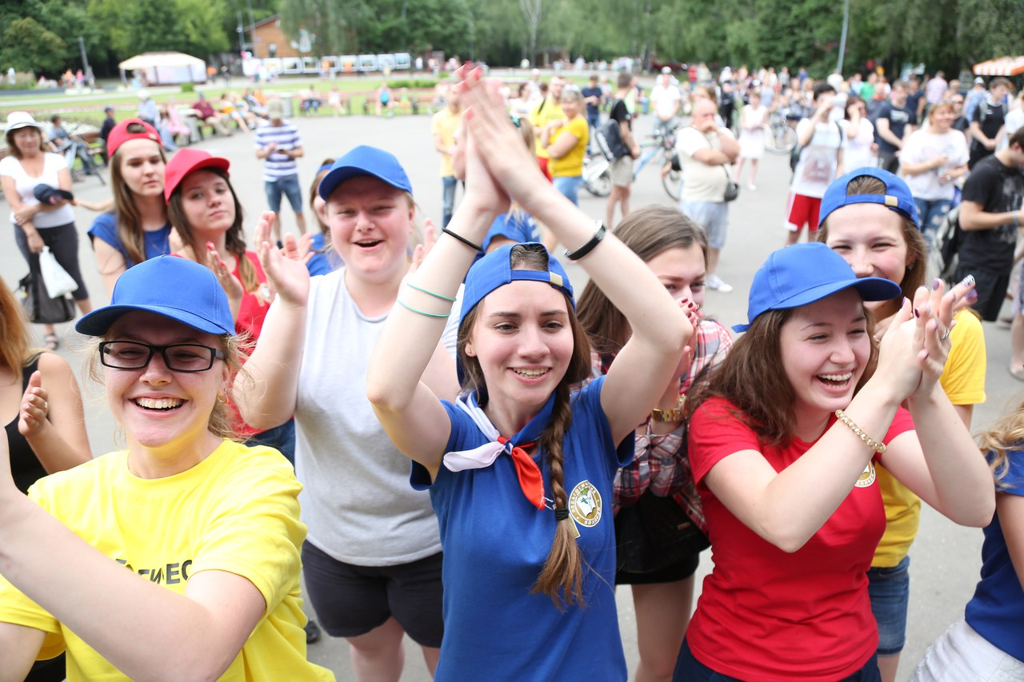
Образование
Молодежная политика
Реализация мероприятий по временному трудоустройству безработных граждан в возрасте от 18 до 20 лет
51 тыс. руб.

Slide 12
Расходы в области культуры
Шт. численность 16 ед.
МБУК «Централизованная библиотечная система»
МБУК «ДК «Юбилейный»
Ср. заработная плата 72,3 тыс. руб.
Ср. заработная плата 79,7 тыс. руб.
Шт. численность 20,75 ед.
46,3 млн. руб.

Slide 13
Социальная политика
Пенсионное обеспечение 2 млн. руб.
Социальное обеспечение населения 484 тыс. руб.

Slide 14
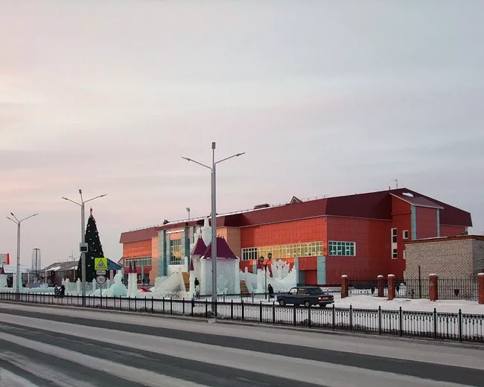
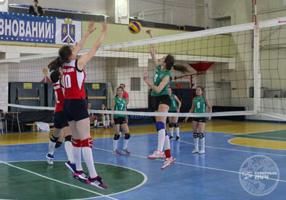
Физическая культура и спорт
МАУ «КСК «Геолог»
126,5 млн. руб.

Slide 15
Благодарим за внимание!

